Slide 1
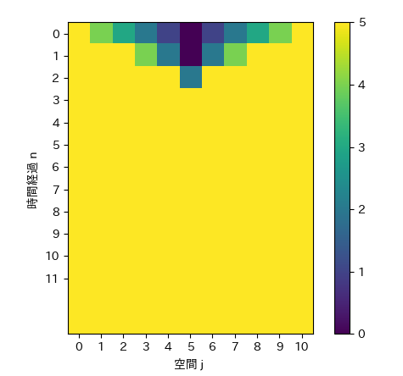

Slide 2
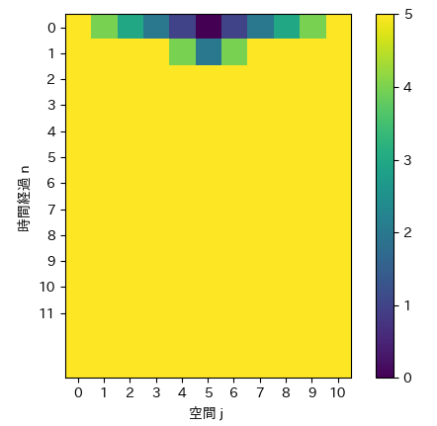

Slide 3
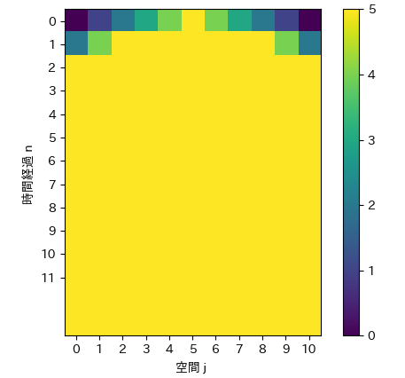

Slide 4
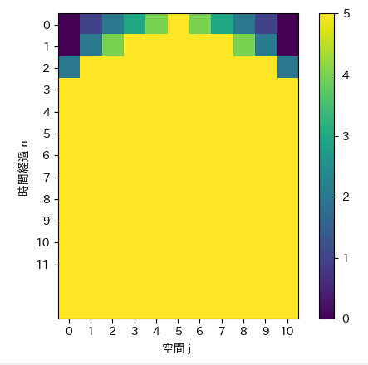

Slide 5


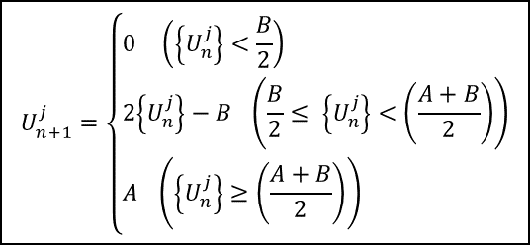


A,B,$U_{n}^{j,k}$,w,h
process
i,j = 1
A,B,$U_{n}^{j,k}$
yes
j= h-1?
$$\left\{U_{n}^{j,k}\right\}=max(U_{n}^{j−1,k},U_{n}^{j+1,k},U_{n}^{j,k−1},U_{n}^{j,k+1})$$
no
yes
i= w-1?
$$U_{n+1}^{j}=\left\{\begin{aligned}&0 \left(\left\{U_{n}^{j}\right\}<\frac{B}{2}\right) \\ &2\left\{U_{n}^{j}\right\}−B \left(\frac{B}{2}≤ \left\{U_{n}^{j}\right\}<\left(\frac{A+B}{2}\right)\right) \\ &A \left(\left\{U_{n}^{j}\right\}≥\left(\frac{A+B}{2}\right)\right)\end{aligned}\right.$$
no
process
i += 1
END
j += 1
$$U_{n+1}^{j,k}$$

Slide 6










A,B,image
画像から高さ(h)と幅(w)を取得
画像をフーリエ変換($img_{FT}$)
$U_{n}^{j,k}$を設定
i,j = 1
process
yes
A,B,$U_{n}^{j,k}$
j= h-1?
no
$$\left\{U_{n}^{j,k}\right\}=max(U_{n}^{j−1,k},U_{n}^{j+1,k},U_{n}^{j,k−1},U_{n}^{j,k+1})$$
yes
i= w-1?
$$U_{n+1}^{j}=\left\{\begin{aligned}&0 \left(\left\{U_{n}^{j}\right\}<\frac{B}{2}\right) \\ &2\left\{U_{n}^{j}\right\}−B \left(\frac{B}{2}≤ \left\{U_{n}^{j}\right\}<\left(\frac{A+B}{2}\right)\right) \\ &A \left(\left\{U_{n}^{j}\right\}≥\left(\frac{A+B}{2}\right)\right)\end{aligned}\right.$$
no
process
i += 1
END
j += 1
$$U_{n+1}^{j,k}$$
$U_{n+1}^{j,k}$を0~1の範囲で正規化（${U′}_{n+1}^{j,k}$）
$$im{g′}_{FT}= {U′}_{n+1}^{j,k}∗img_{FT}$$
$im{g′}_{FT}$を逆変換
$$im{g′}_{FT}$$

Slide 7
時間経過とともに矢印の方向に拡散
時間経過とともに矢印の方向に拡散

